Slide 1
Карточки статей на Дзене
*по данным на 24 сентября 2019 года
Автор исследования: Колмыков Д.Е.
t.me: @deekey90

Slide 2
Источник данных: подготовленная дата-инженерами, агрегирующая таблица dash_visits со следующей структурой:
record_id — первичный ключ,
item_topic — тема карточки,
source_topic — тема источника,
age_segment — возрастной сегмент,
dt — дата и время,
visits — количество событий.
Таблица хранится в специально подготовленной базе данных zen.
Частота обновления данных: один раз в сутки, в полночь по UTC;
Ссылка на дашборд:
https://public.tableau.com/views/Kolmykov_dash_Yandex/Dashboard12?:language=en-US&publish=yes&:display_count=n&:origin=viz_share_link

Slide 3
Выводы:
В системе с разбивкой по темам карточек более 60000 событий. В топе по количеству событий оказались темы: 'Наука' , 'Отношения' , Интересные факты' и 'Общество'. Темы 'Знаменитости', 'Шоу', 'Женская психология' и 'Психология' в аутсайдерах.
Источники с разными темами генерируют свыше 310000 событий. Лидируют карточки по семейным отношениям, они единственные превысили 10% от общего числа. Порог в 5 % преодолели темы 'Россия', 'Полезные советы', 'Путешествия', 'Знаменитости' и 'Кино'.
Максимальное количество соответствий по системе 'Тема источников' - 'Тема карточки' у пары 'Путешествия' - 'Рассказы'(4587). Больше 3000 соответствий смогли набрать 'Общество' - 'Россия' и 'Наука' - 'Кино'.

Slide 4
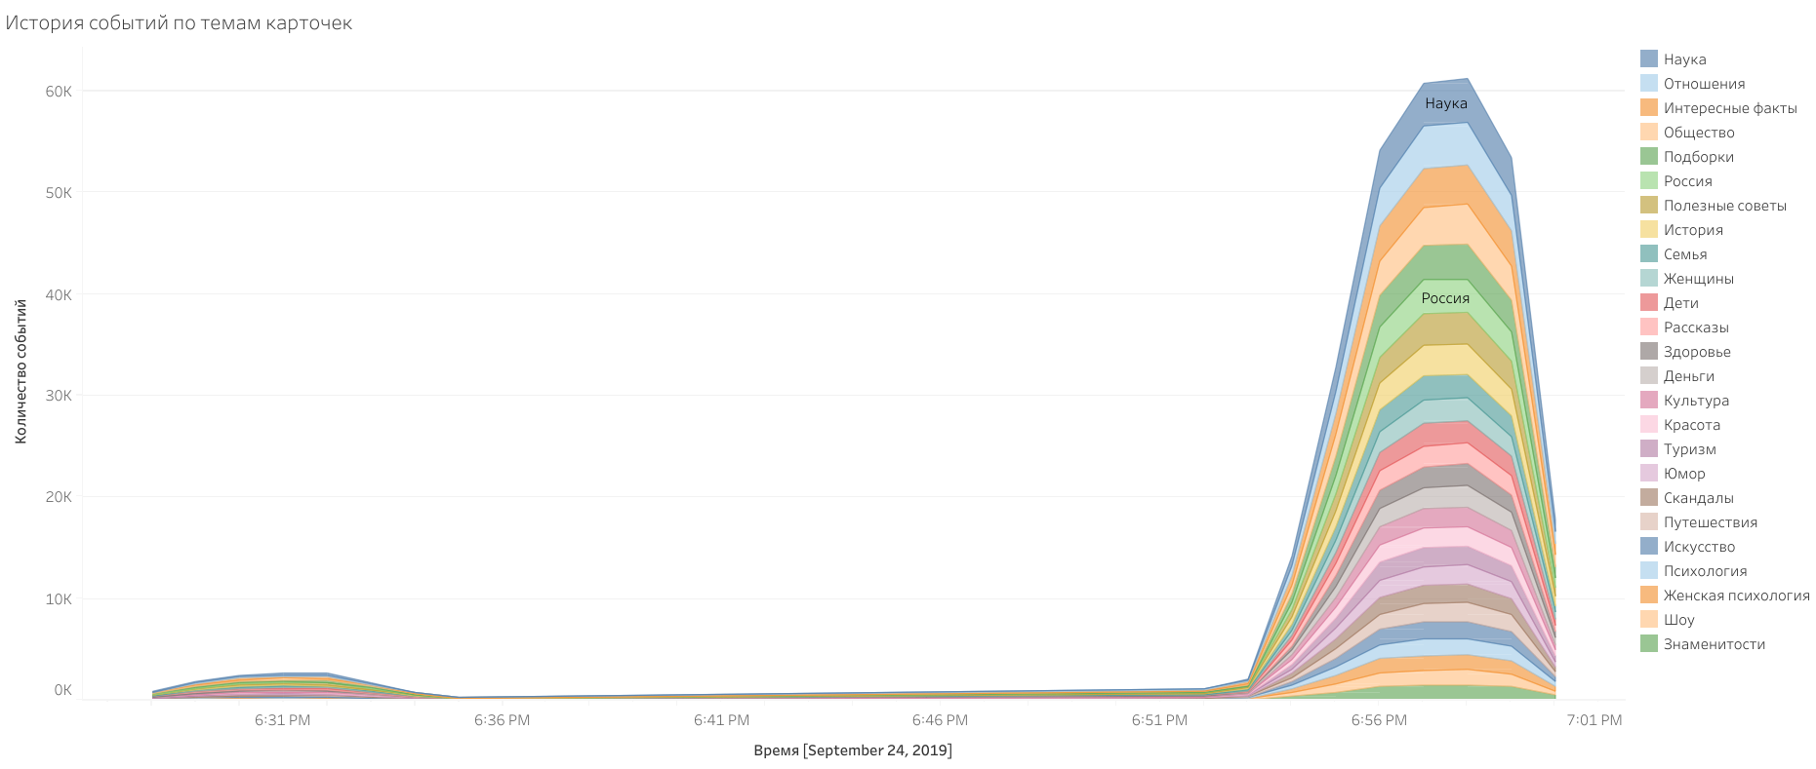
Cколько взаимодействий пользователей с карточками происходит в системе с разбивкой по темам карточек?
Более 60000 событий в пике.
Больше всего событий связано с наукой, что не может не радовать.
В топе по количеству событий также оказались темы: 'Отношения' , 'Интересные факты' и 'Общество'.
Темы 'Знаменитости', 'Шоу', 'Женская психология' и 'Психология' в аутсайдерах.
Деление темы по психологии на общую и женскую крайне любопытно)

Slide 5
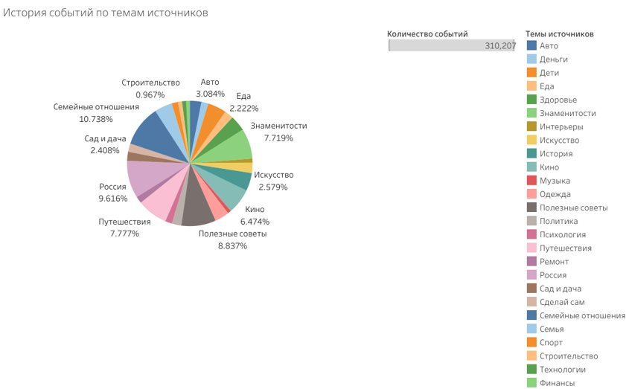
Как много карточек генерируют источники с разными темами?
Общее количество событий превышает 310000.
Лидируют карточки по семейным отношениям, они единственные превысили 10% от общего числа. Порог в 5 % преодолели темы 'Россия', 'Полезные советы', 'Путешествия', 'Знаменитости' и 'Кино'.

Slide 6
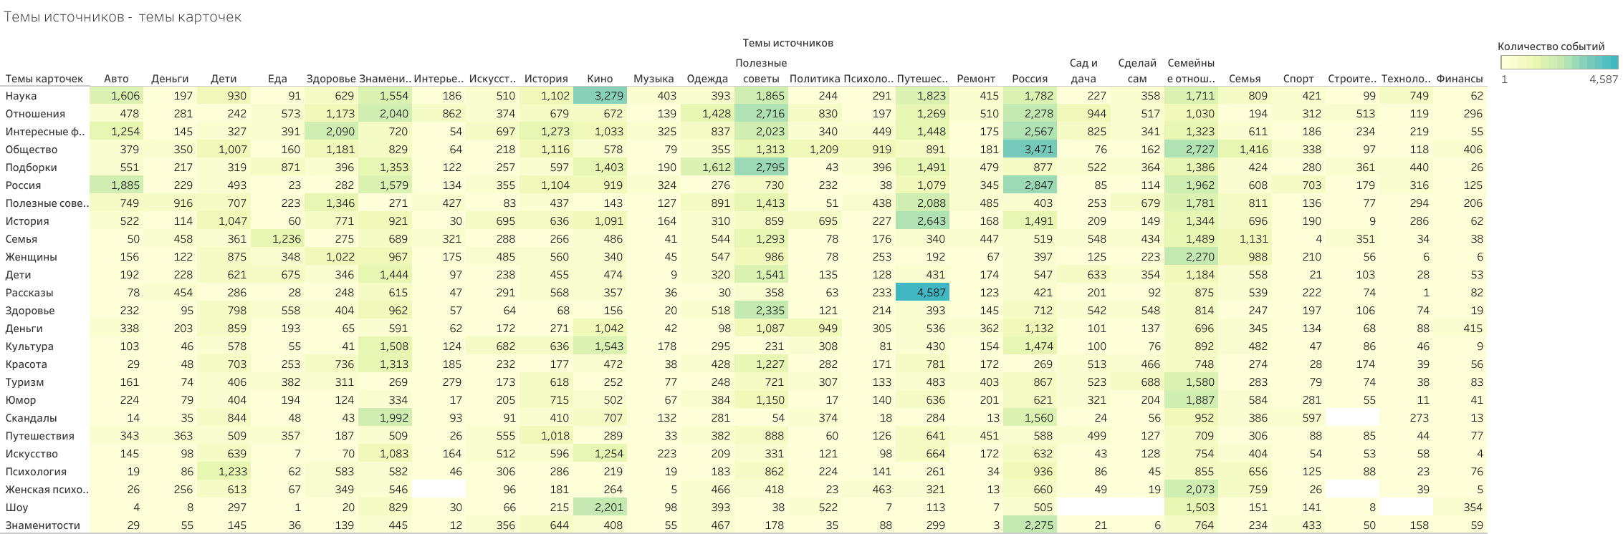
Cколько взаимодействий пользователей с карточками происходит в системе с разбивкой по темам карточек?
Максимальное количество соответствий по системе 'Тема источников' - 'Тема карточки' у пары 'Путешествия' - 'Рассказы'(4587). Больше 3000 соответствий смогли набрать 'Общество' - 'Россия' и 'Наука' - 'Кино'.

